Slide 1
Chapitre 5.11
L’invasion d’Irak

Slide 2
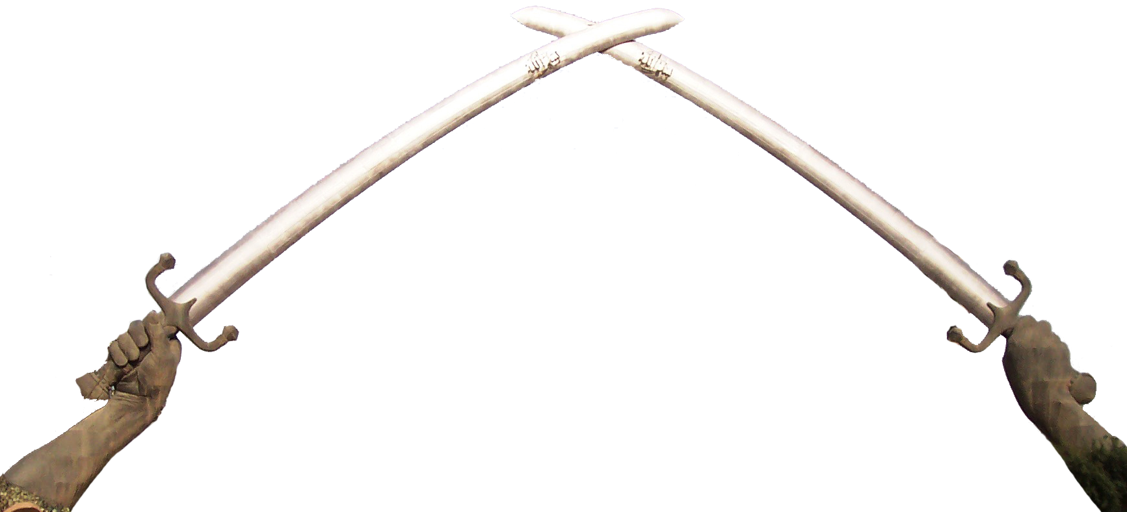
L’invasion d’Irak
Mars 2003

Slide 3
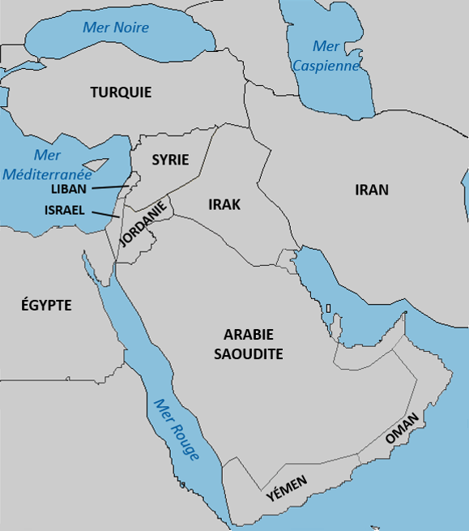
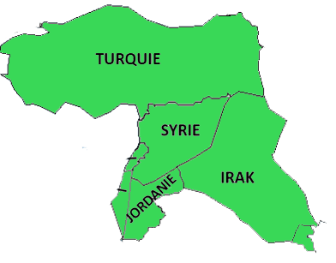
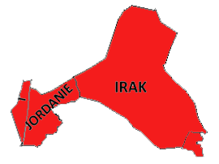
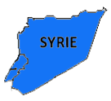
Rappelez-vous
Irak fait partie de l’Empire ottoman jusqu’à sa partition en 1918.
Grande-Bretagne prend le mandat d’Irak (Mésopotamie) et lui donne l’indépendance en 1932.

Slide 4
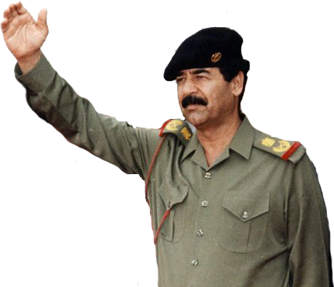
L’invasion d’Irak
À la fin des années 70, le général Saddam Hussein prend le pouvoir en Irak.
Son gouvernement sunnite
opprime la majorité chiite.

Slide 5
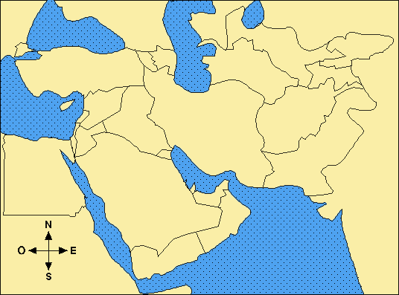
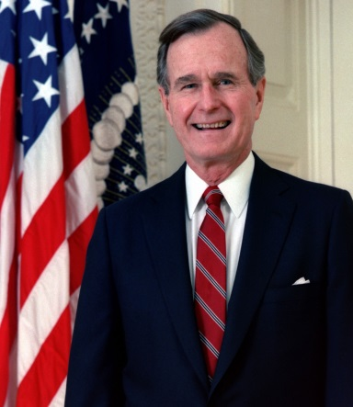
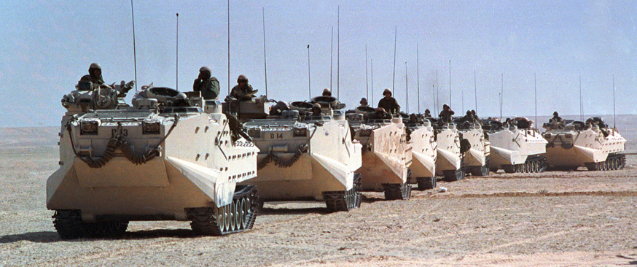
L’invasion d’Irak
TURQUIE
En 1990 Irak envahi le Koweït.
AFGHANISTAN
IRAK
IRAN
Les É-U, sous George H. W. Bush, interviennent.
PAKISTAN
Golfe persique
ÉGYPTE
ARABIE SAOUDITE
C’est la (1e) guerre du Golfe.

Slide 6
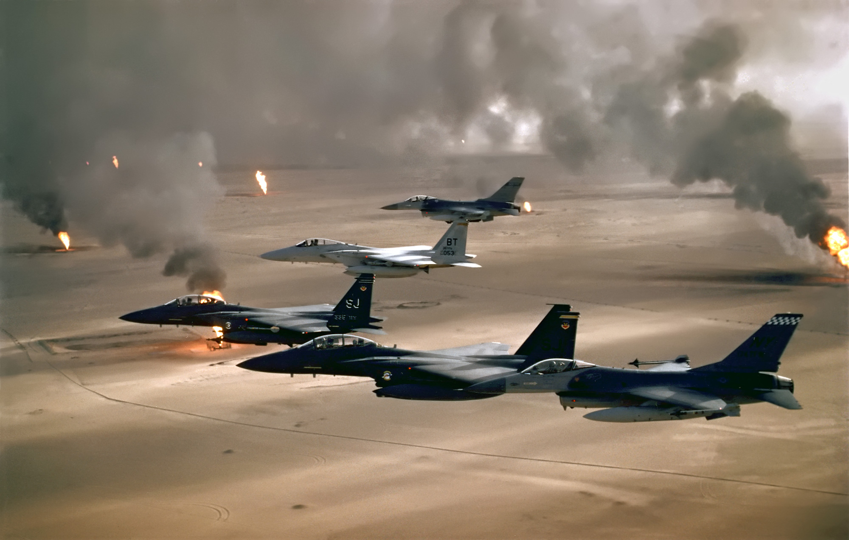
Des F-16 durant l’opération Desert Storm

Slide 7
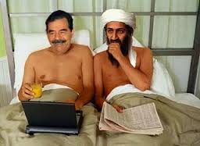
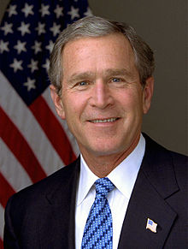
L’invasion d’Irak
Suite au 11/9/2001, Irak est soupçonné d’appuyer les terroristes
et de cacher des armes de destruction massive.
Les É-U envahissent en 2003.
C’est la 2e guerre du Golfe.

Slide 8
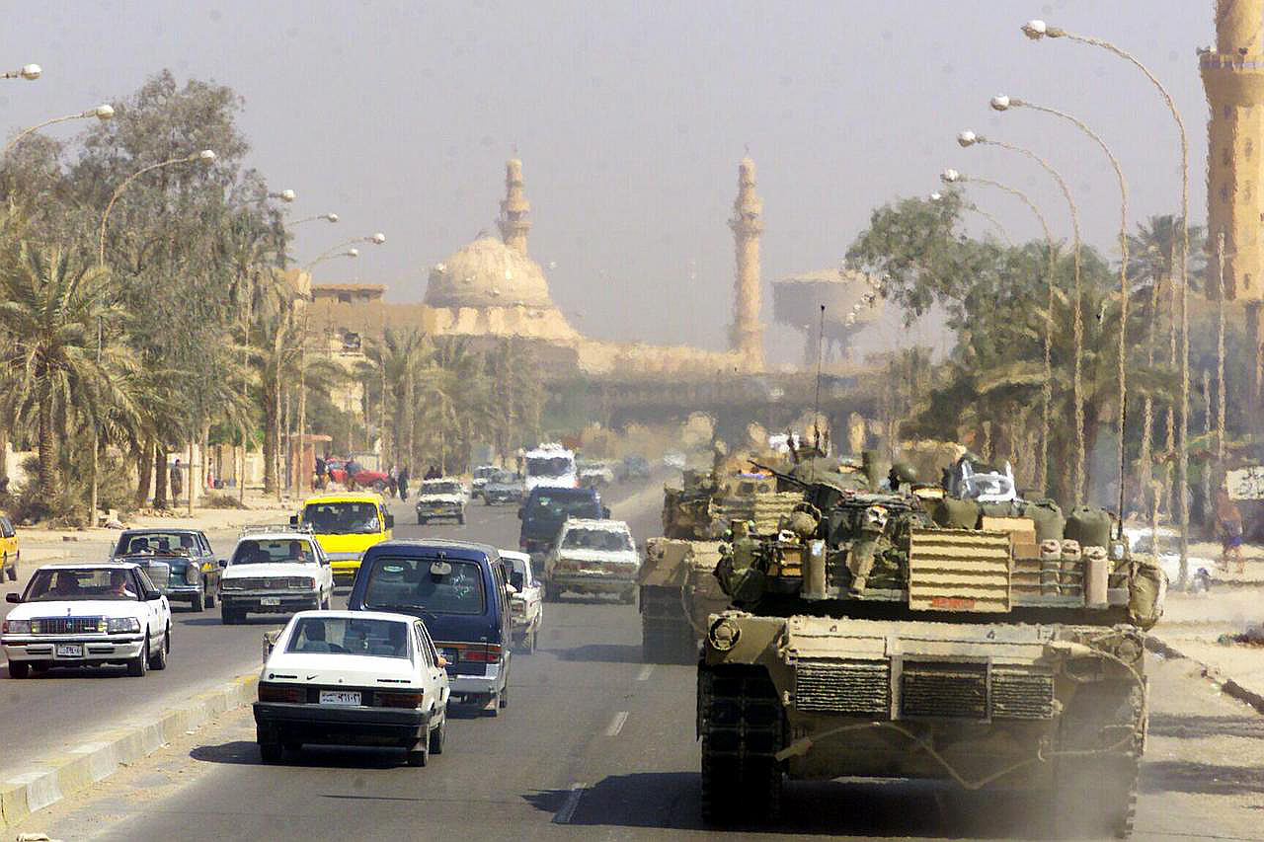
Des M1 Abrams à Bagdad durant l’opération Iraqi Freedom

Slide 9
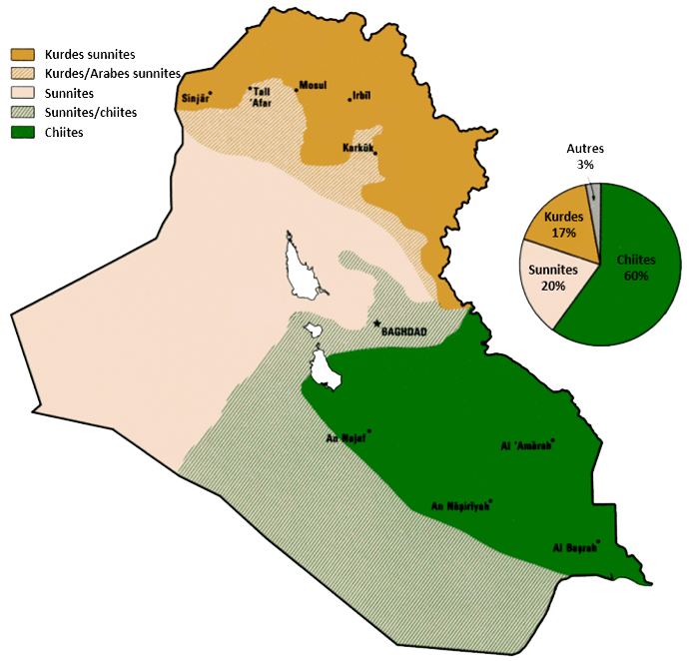
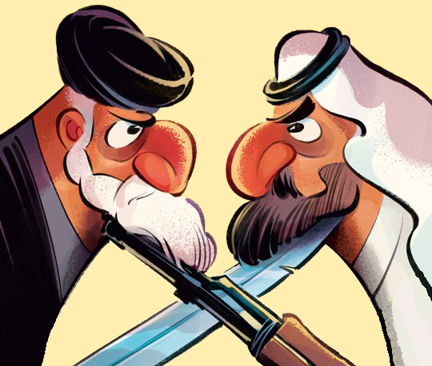
L’invasion d’Irak
Les É-U imposent la démocratie,
mais le conflit de pouvoir entre chiites et sunnites se transforme en guerre sectaire.
Les É-U gardent des troupes pour maintenir la paix.

Slide 10
Suggestion de lecture

